Slide 1
МУНИЦИПАЛЬНОЕ БЮДЖЕТНОЕ ДОШКОЛЬНОЕ ОБРАЗОВАТЕЛЬНОЕ УЧРЕЖДЕНИЕ
ДЕТСКИЙ САД № 24 КОМБИНИРОВАННОГО ВИДА
ЧТЕНИЕ – ПРАЗДНИК ДУШИ
Конина Надежда Николаевна
воспитатель
г. Мончегорск, 2015

Slide 2
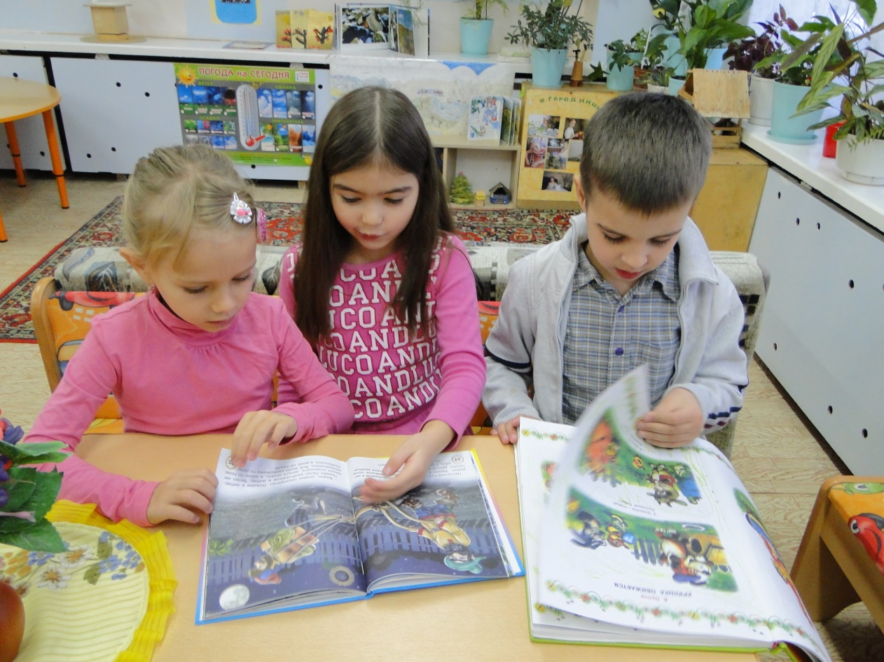
«Чтение – это окошко, через которое дети видят и познают мир и самих себя»
В.А.Сухомлинский

Slide 3
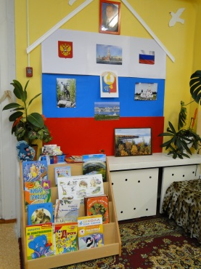
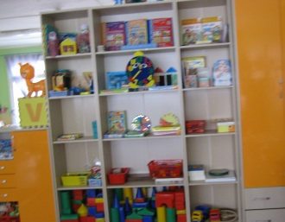
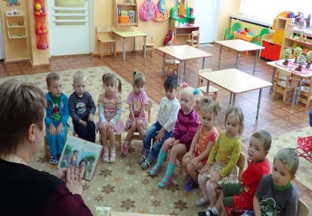
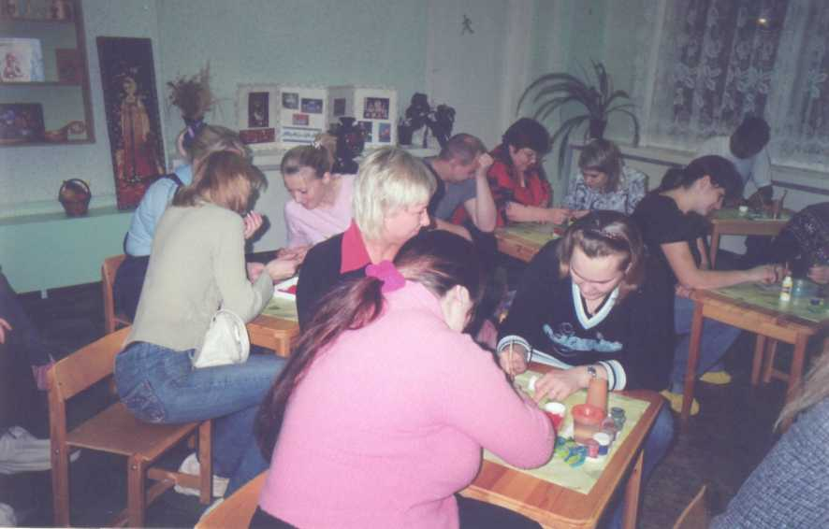
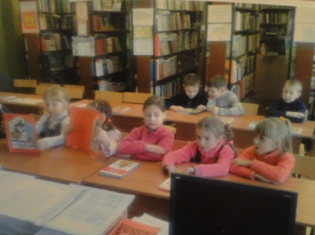
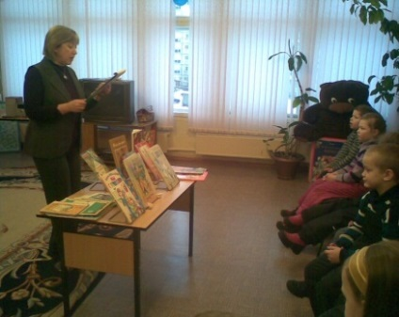
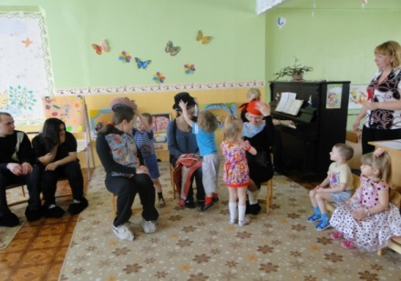
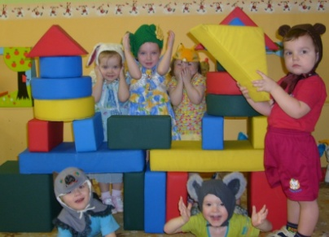
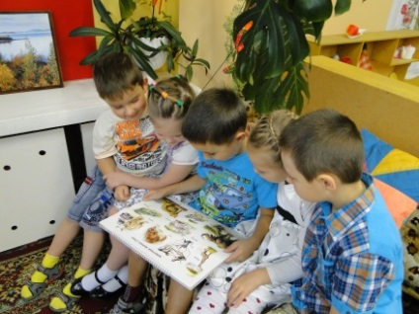
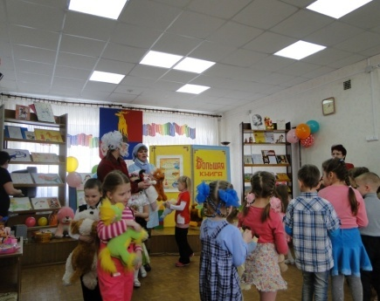
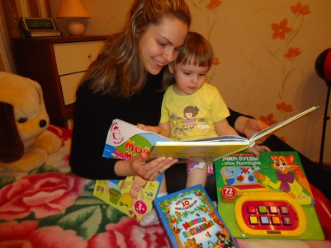
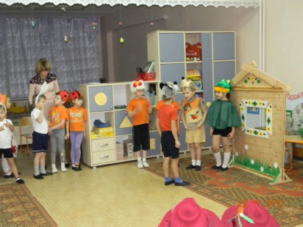
Работа с детьми по приобщению к чтению
Создание развивающей предметно-пространственная среды
Проведение НОД
Совместная работа с коллегами
Взаимодействие с родителями
Свободная деятельность

Slide 4
Взаимодействие с родителями
- в информационном уголке для родителей:
список художественной литературы, которую рекомендовано читать детям в данном возрасте; высказывания известных людей и статьи специалистов о важности привития любви к чтению;
- изготовление и распространение памяток для родителей о том, как с ребенком организовать работу с книгой;
- проведение совместных с родителями литературных викторин, досугов по литературным произведениям различных детских писателей и поэтов;
участие в «Конкурсе чтецов», который проводится в детском саду каждый год, где и дети, и родители показывают свое мастерство в знании детской художественной литературы, выразительности чтения и театрализации;
- привлечение родителей к совместной проектной деятельности;
- изготовление костюмов для театрализованной деятельности;
- поощрение родителей и детей, посещающих городскую библиотеку (совместно с сотрудниками библиотеки не раз отмечали грамотами родителей и детей как активных читателей);
- привлечение к оказанию помощи в обогащении книжного уголка группы (родителями собрана богатая библиотека красочно- иллюстрированных книг).

Slide 5
Социокультурный клуб «От чистого истока»
Круглый стол для родителей о пользе чтения «Чтение – праздник души»
Игровое упражнение «Цветок - желаний»
Литературная викторина для родителей « С книгами знаться – ума набираться»
Практическое задание «Умные книжки – умным детишкам»
Концерт детей для родителей
Полезные советы и рекомендации. Памятка для родителей.

Slide 6
Памятка для родителей «Чтение — праздник души»
Дети — это счастье, созданное Вашим трудом.
В.А. Сухомлинский
Вы хотите, чтобы ваш ребенок читал? Учтите эти добрые советы, и ваши желания исполнятся. - Прививайте детям интерес к чтению с раннего детства. - Покупая книги, выбирайте яркие по оформлению и интересные по содержанию. Покупайте по возможности книги полюбившихся ребенку авторов, оформляйте личную библиотеку вашего сына или дочери. - Систематически читайте сами. Это формирует у ребенка привычку видеть в доме книгу всегда. - Обсуждайте прочитанную книгу в семье, даже если произведение вам не понравилось. Это способствует развитию вашей речи и речи вашего ребенка. - Рекомендуйте ребенку книгу своего детства, делитесь своими детскими впечатлениями от чтения той или иной книги, сопоставляйте ваши и его впечатления. - Чтение вслух помогает расширить словарный запас детей, а также развить у них умение слушать и сосредоточивать внимание. Чтение вслух сближает родителей и детей. Читают все по очереди. Время чтения — примерно 40 — 45 минут. - Прививайте навыки культурного и бережного обращения с книгой. - Совместное чтение — наиболее простой способ развития навыков чтения у детей. Рассматривание, обсуждение и чтение книг — важнейший момент, с помощью которого родители могут привить детям интерес к чтению. - Рисунки по мотивам любимых книг являются для ребенка одним из способов выражения своих впечатлений от произведения. - Попытайтесь вместе с ребенком сочинить собственное окончание произведения. Достоинством таких историй является более глубокое понимание прочитанной книги. - Дарите ребенку хорошие книги с дарственной надписью, добрыми и теплыми пожеланиями. Спустя годы это станет добрым и светлым напоминанием о родном доме, о его традициях, о дорогих и близких людях.
- Не спешите оставлять детей один на один с книгой, пусть вам будет интереснее втроем, вчетвером — всей семьей, большой или малой, положите свое сердце «у чтения».
Увидеть счастливые глаза ребенка при чтении. Это чудо — раз! Вновь вместе вернуться в мир детства. Это чудо — два! Познакомиться с творчеством писателей. Это чудо — три!

Slide 7
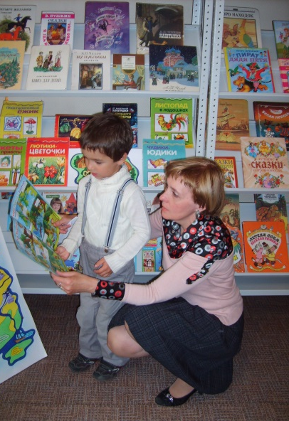
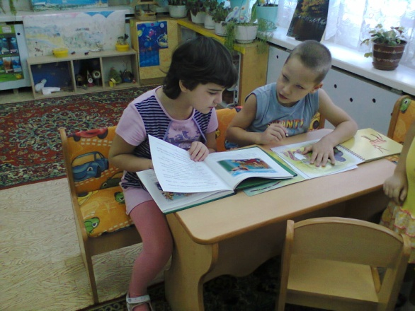
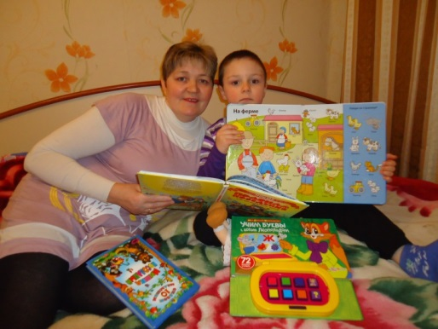
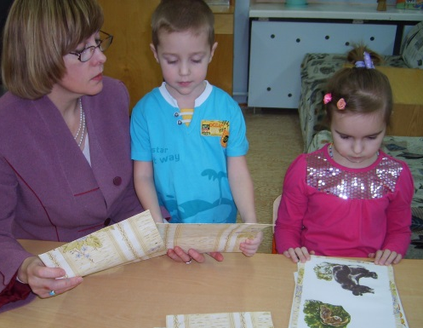
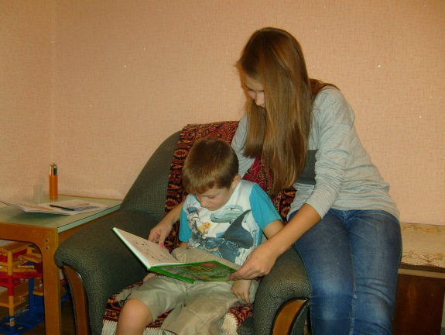
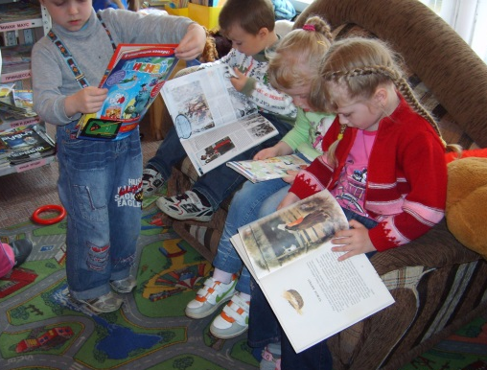
Чтобы чтение было праздником души, необходимо популяризировать семейное чтение, возродить его традиции. И прежде всего через образовательную область с привлечением родительской общественности и социума.

Slide 8
СПАСИБО ЗА ВНИМАНИЕ!

